Slide 1
ЗВІТ за 2021 рік

Slide 2
ЗМІСТ
1. Про нас
2. Послуги, які надає організація
3. Інформація про партнерів (коаліції, мережі, рухи)
4. Наші проєкти
5.Фінансування

Slide 3
1. ПРО НАС
Громадська організація «Простір молоді» (далі - Організація) це добровільне, неприбуткове об'єднання фізичних осіб для сприяння розвитку громадянського суспільства; активізації молоді на регіональному, державному та міжнародному рівнях; створення нових можливостей для особистісного, соціального, економічного, творчого, культурного та іншого розвитку, самореалізації молоді та прояву своїх здібностей у всіх можливих напрямках та галузях; пропаганда та поширення прогресивних ідей та світогляду серед молоді, захист прав та інтересів молоді, задоволення і захист інтересів своїх членів.

Slide 4
2. Послуги, які надає організація
- неформальна освіта у сфері розвитку волонтаріату, залучення молоді до прийняття рішень органами влади, проектного менеджменту та фандрайзингу;
- послуги коворкінгу для творчої молоді;
- моніторинг молодіжної політики в громадах Закарпаття;
- організація заходів (фестивалів, круглих столів, конференцій, тощо);
- підтримка старт-апів творчої молоді.

Slide 5
3. Інформація про партнерів (коаліції, мережі, рухи)
Студентська Рада Закарпатської області,
Студентська Рада УжНУ,
ELSA - Ужгород
Наукове товариство студентів-аспірантів УжНУ
Профспілкова організація студентів УжНУ
Ужгородська міська рада
Департамент економіки та торгівлі, та управління молоді та спорту Закарпатської ОДА
Київський діалог

Slide 6
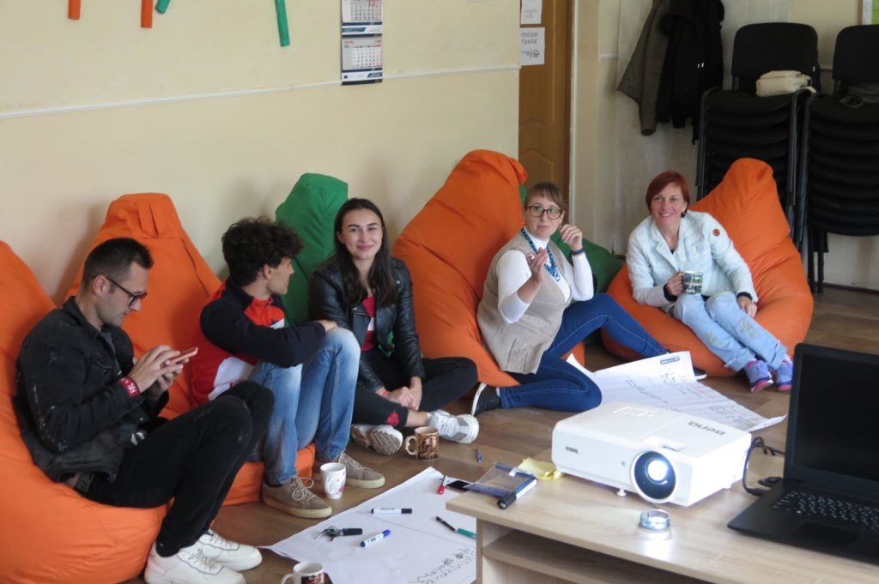
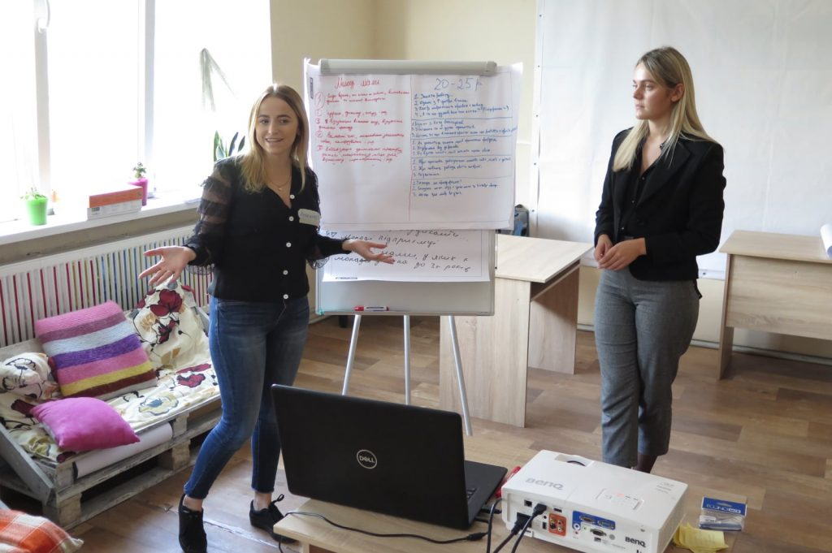
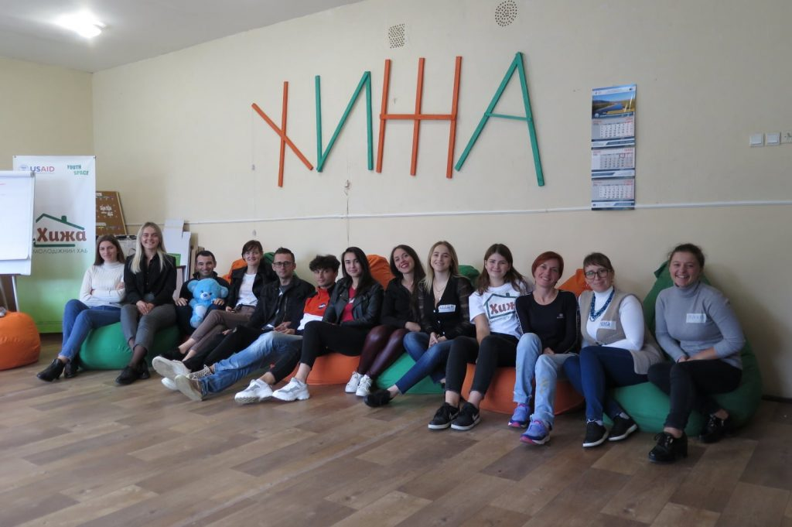
4. Наші проєкти
З грудня 2019 по лютий 2021 року ГО реалізувала проєкти «Створення мережі молодіжних хабів Закарпаття» та «Створення мережі молодіжних хабів Закарпаття 2.0», що дозволили розвинути 8 молодіжних хабів в Закарпатті та розбудувати потенціал представників місцевої молоді. Дані проєкти були профінансовані проектом міжнародної технічної допомоги «Зміцнення громадської довіри» (UCBI), що фінансується Агентством США з міжнародного розвитку (USAID).
Бюджет проекту: 94 452 дол. Контакти донора: 01034, Україна, м. Київ, вул. Ярославів Вал,буд. 14а, 3-й поверх.

Slide 7
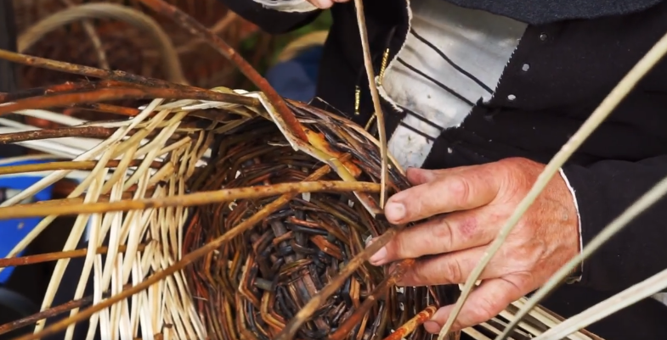
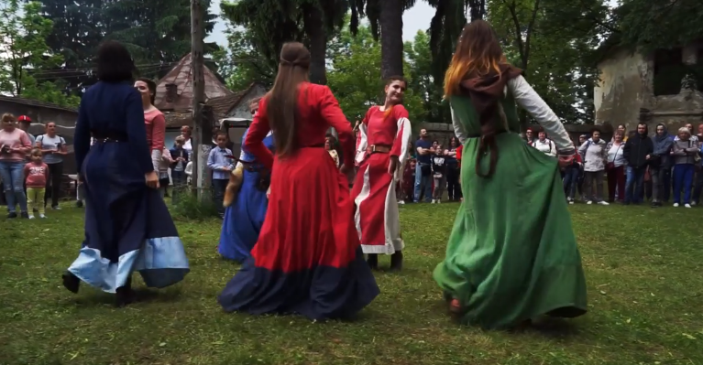
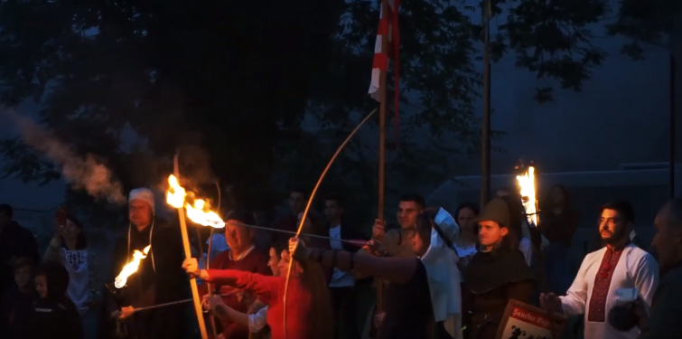
4. Наші проєкти
З листопада 2020 по вересень 2021 року ГО реалізувала проєкт «Dovhe Castrum Art» -
«Новий туристичний бренд Закарпаття», що передбачає створення унікального, цілісного, конкурентоспроможного культурного туристичного продукту-бренду через популяризацію пам’ятки архітектури національного значення палацу-фортеці графів Телекі, проведення ряду фестивалей та створення культурно-мистецького простору «Містечко майстрів» у Довжанській громаді. Посилання на проєкт - https://dovhe-castrum.art/ Донор – Український Культурний Фонд (УКФ).
Бюджет проекту: 1 828 981 грн. Контакти донора: 01010, Україна, Київ, вул. Лаврська 10-12, info@ucf.in.ua

Slide 8
4. Наші проєкти
В 2021 році реалізували проєкт з організаційного розвитку із розроблення Комплексу правил, політик і процедур для ГО «Простір молоді» за менторської та фінансової підтримки ІСАР «Єднання» в рамках фінансової Угоди Агентства США з міжнародного розвитку.
Бюджет проекту: 22 000 грн.
Контакти донора: http://ednannia.ua/, телефон: +38 (044) 201-01-60 (61), E-mail: office@ednannia.ua.

Slide 9
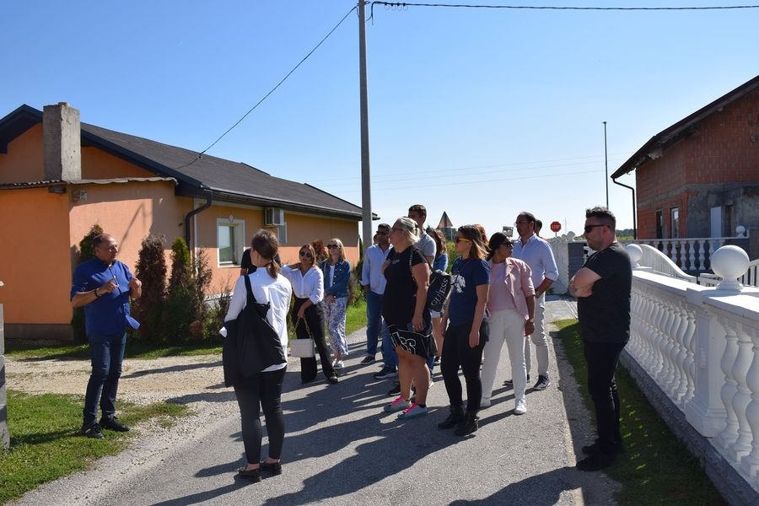
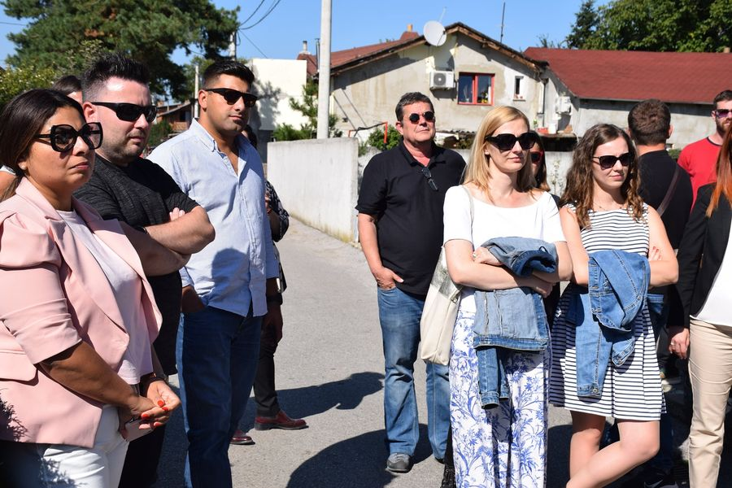
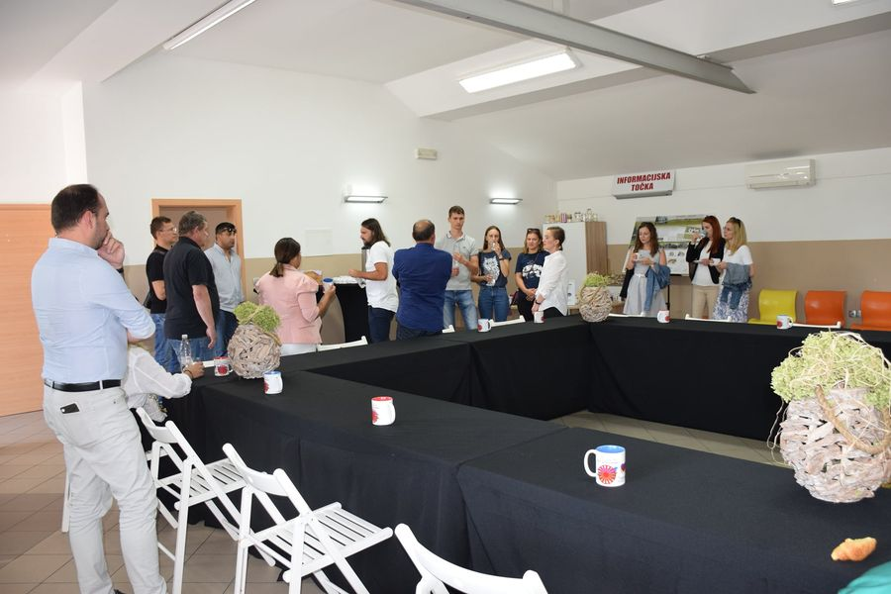
4. Наші проєкти
Транскордонний проєкт «Dream Road» ГО реалізовує протягом 2020-2022 років у якості партнера. Проект передбачає створення та запуск навчальної лабораторії для ромів у Закарпатській області. Донор - Interreg &quot;Danube Transnational program&quot;. https://www.interreg-danube.eu/approved-projects/dream-road.
Сума гранту: 94 000 Euro.

Slide 10
5. Фінансування
Транскордонний проєкт «Dream Road» 1 082 229.17 грн.
Український Культурний Фонд - 1 282 976 грн.
ІСАР «Єднання» 22000 грн.

